Slide 1
Подарок «Сердце» Подготовил ученик 6 Б класса торопов Алексей
Руководитель: учитель технологии Емельянова Елена Викторовна

Slide 2
Введение
Знания, полученные в процессе изучения технологии обработки древесины и основы выжигания оказались достаточными для того, чтобы изготовить какое-либо изделие. Все основные операции по обработке и художественной отделке изделий мне уже знакомы. Но с некоторыми из них можно познакомиться в процессе предстоящей работы по изготовлению .

Slide 3
ОБОСНОВАНИЕ КОНКРЕТНОЙ ПОТРЕБНОСТИ
Подарок на день Рождения для мамы
Для выбора «сердца» как объекта изготовления необходимо рассмотреть потребности моей мамы. Рациональное расположение «сердца» и его назначение должны отвечать реальным нуждам и потребностям мамы

Slide 4
КРАТКОЕ ОПРЕДЕЛЕНИЕ ДИЗАЙНЕРСКОЙ ЗАДАЧИ
Сделать красивое издание в подарок маме на день рождения.
Изделие должно быть красивым, изящным, идеальным подарком.

Slide 5
ВЫБОР МАТЕРИАЛОВ ДЛЯ ИЗГОТОВЛЕНИЯ «СЕРДЦА»
Исследуя различные материалы, применяемые в производстве при изготовлении подарков, я нашёл, на мой взгляд, оптимальное соотношение между стоимостью материала, сложностью обработки этого материала и функциональными возможностями в результате эксплуатации (прочность, вес, долговечность).
Из возможных материалов ( древесина, пластмасса, ДВП, фанера, ДСП и другие) наиболее приемлемым оказалась фанера, так как работа будет выполняться из фанеры 4 мм..

Slide 6
ОБОСНОВАНИЕ ВЫБОРА ПРОЕКТА
Главное в этом проекте то, что изделие можно сделать самостоятельно. При выборе данного проекта были учтены следующие моменты.
В процессе изготовления этого вертепа использовались приобретённые знания, умения и навыки в области изо, черчения, математики и технологии.
Изготовление такого вертепа способствует закреплению раннее изученных тем, как «Разметка», «Работа с чертежом», «Пиление древесины», «Работа с клеем», «Художественная отделка изделия», «Правила безопасной работы».
Оснащение учебных мастерских позволяет выполнить этот проект, данная работа не опасна

Slide 7
ЭКОЛОГИЧЕСКОЕ ОБОСНОВАНИЕ
- иметь экологическую безопасность для населения;
- минимальный ущерб природной среде и населению при устойчивом социально-экономическом развитии территорий;
- благоприятные экологические условия для проживания населения;
- выпуск экологически безопасной продукции;
- сохранение биологического разнообразия, чистоты

Slide 8
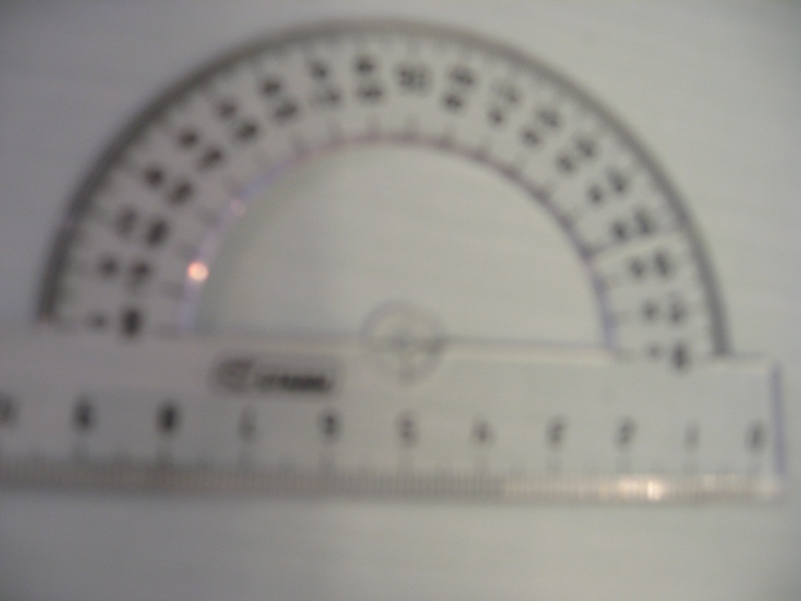
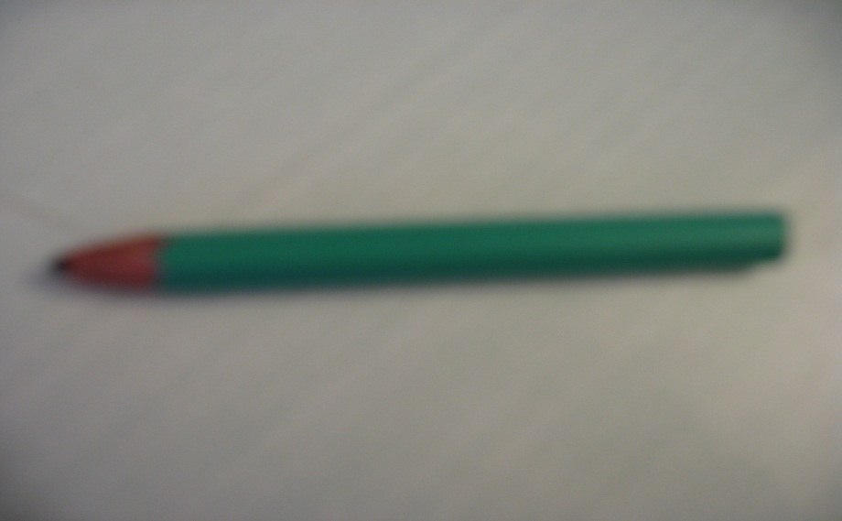
Сначала берём лист фанеры и намечаем сердце

Slide 9
Потом выпиливаем

Slide 10
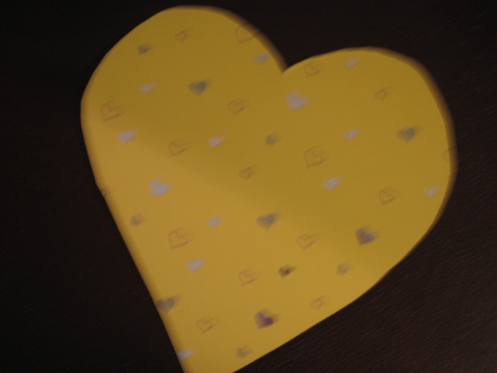
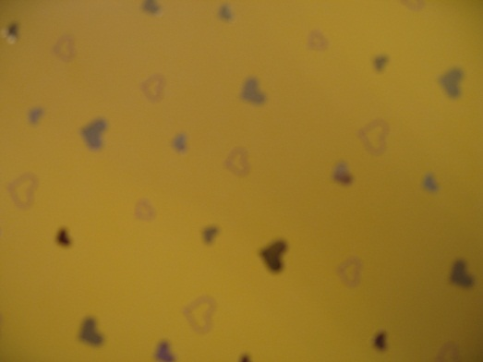
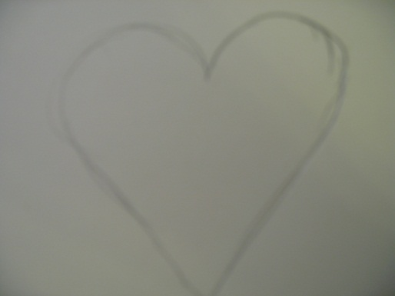
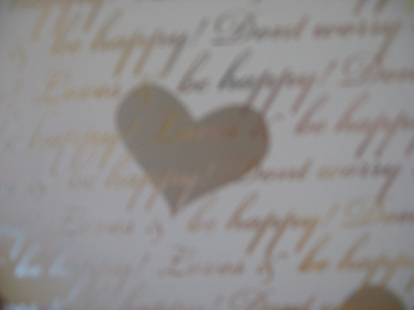
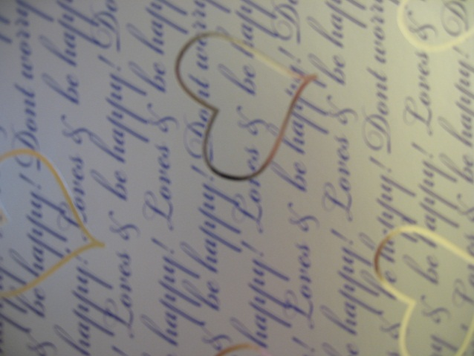
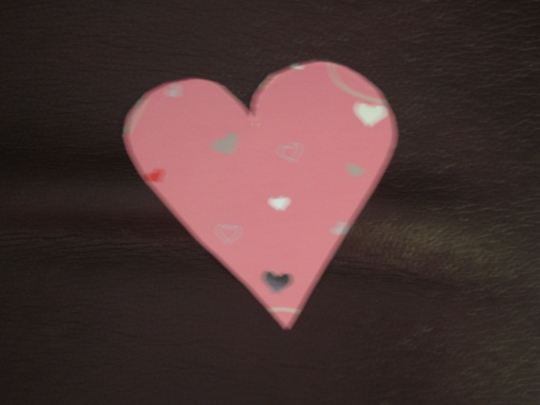
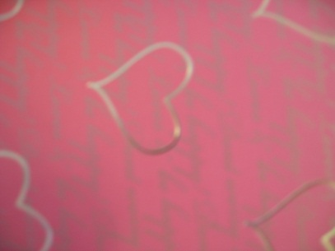
Берём цветной картон намечаем маленькие сердца и вырезаем их

Slide 11
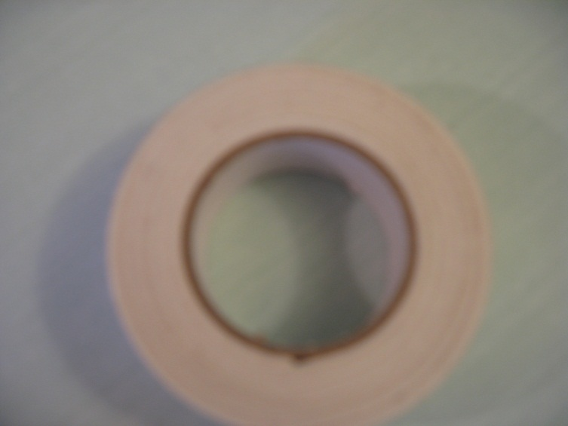
Наклеиваем их на заготовку

Slide 12
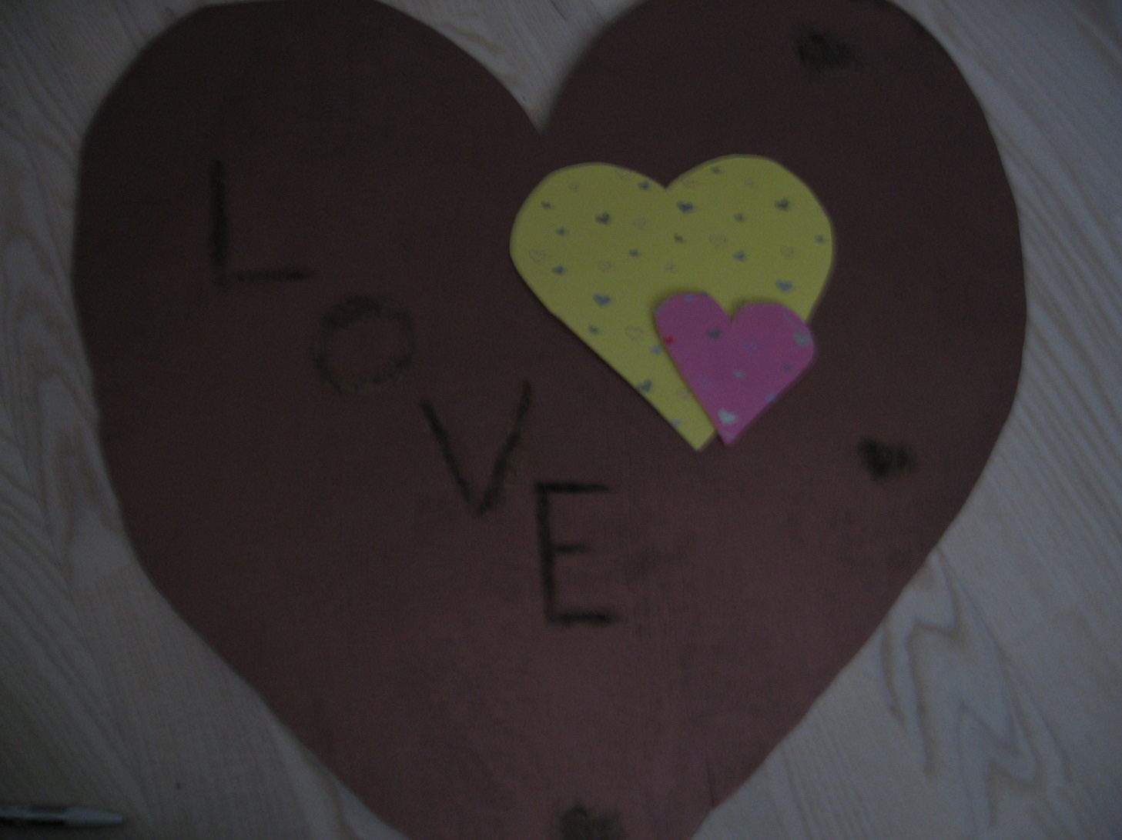
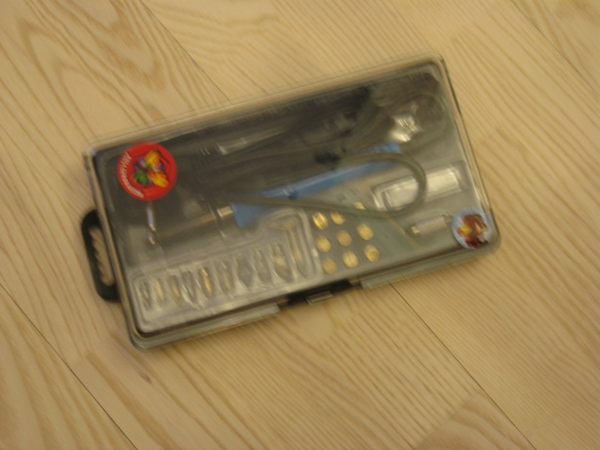
Осталось только выжечь украшения

Slide 13
Готовое изделие

Slide 14
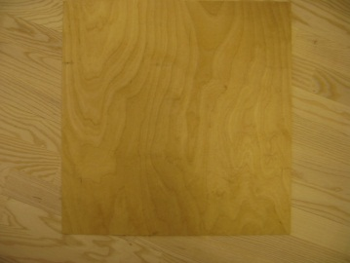
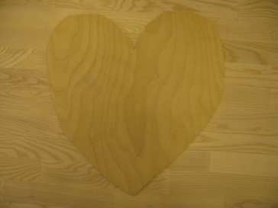
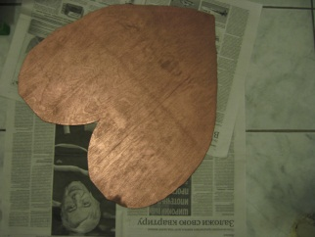
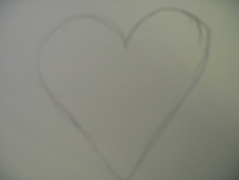
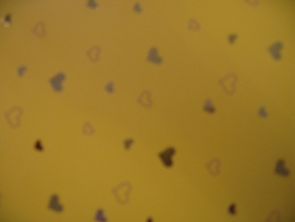
Технологическая карта
Последовательность действий | Графическое изображение | Инструменты
Взять лист фанеры и наметить будущее «сердце» |  | Фанера Карандаш
Взять лобзик и выпилить намеченное сердце |  | Лобзик Пилочки для лобзика
Взять баллончик с бронзовой краской и покрасить «сердце» |  | Баллончик с краской
Взять листы цветного картона и наметить маленькие «сердца» |  | Картон Ножницы Карандаш
Взять двухсторонний скотч и наклеить маленькие «сердца» на заготовку |  | Двухсторонний скотч
Добавить ещё разных сердечек |  | Выжигалка Карандаш

Slide 15
Себестоимость
Баллончик с краской 150 руб., но поскольку я использовал не весь баллончик, а его часть 50руб.
Цветной картон 140 руб., но поскольку я использовал не весь картона, а его часть 50руб.
Лобзик 100руб
Пилочки для лобзика 120руб, но поскольку я использовал только две 20 руб.
Двухсторонний скотч 60руб, я использовал только часть 20 руб.
Фанера 100руб

Slide 16
ОЦЕНКА ИЗДЕЛИЯ
+ Изделие изготовлено собственными силами, удобен в применении.
+ Идеально подходит для подарка любимому человеку.
+ Все технологические операции доступны.
+ Оригинальность «сердца».
+ Этот материал идеально подходит для обработки с учётом материально-технической базы школьных мастерских.
+ Материал очень прочный
- Возможна и другая декоративная отделка изделия

Slide 17
ИСПОЛЬЗОВАННАЯ ЛИТЕРАТУРА
Технология: Учебник для 6 класса общеобразовательной школы: Вариант для мальчиков (под ред. Симоненко В.Д.) Изд. 2-е, перераб. Самородский П.С., Симоненко В.Д., Тищенко А.Т.
Технология: Учебник для 5 класса общеобразовательных учреждений: Вариант для мальчиков (под ред. Симоненко В.Д.) Изд. 3-е, перераб., доп.. Симоненко В.Д., Тищенко А.Т., Самородский П.С.
Технология. 6 класс. П. С. Самородский, В. Д. Симоненко, А. Т. Тищенко
Технология Техн.труд (Самородский П.С., Тищенко А.Т., Симоненко В.Д.; ред.Симоненко В.Д.;М:Вентана-Граф,09) Изд. 3-е,перераб.. Самородский П.С., Тищенко А.Т., Симоненко В.Д.; ред.Симоненко В.Д.
Технология. 6 класс. П. С. Самородский, В. Д. Симоненко, А. Т. Тищенко
Технология. 6 класс (вариант для мальчиков). Поурочные планы по учебнику "Технология. 6 класс" под редакцией В. Д. Симоненко.

